Slide 1
আজকের
ক্লাশে সকলকে
স্বা
গ
ত

Slide 2
: শামসুল হক
আরবী প্রভাষকগোপালপুর হারুন অর রশিদ ফাজিল মাদরাসা।
Email:shaque2019@gmail.com
শিক্ষক পরিচিতি
পাঠ পরিচিতি
কুরআন মাজিদ
নবম-দশম শ্রেণী
সুরা-আলবাকারা১৯ তম রুকু।
সময় : ৪৫ মিনিট

Slide 3
ছবিগুলোর প্রতি লক্ষ কর

Slide 4
আজকের পাট সাফা মারওয়া পাহাড়দয়ের
সায়ি বা তাওয়াফ।
সাফা
মারওয়া

Slide 5
শিখন ফল
এই পাঠ শেষে শিক্ষার্থীরা
সাফা-মারওয়া পাহপড়দয়ের অবস্থান সম্পর্কে বলতে পারবে।
সাফা-মারওয়া তাওয়াফের পদ্ধতি সম্পর্কে বলতে পারবে।
সাফা-মারওয়া তাওয়াফের হুকুম কি তা বলতে পারবে।

Slide 6
সাফা-মারওয়া পাহাড়দয়ের পরিচয়
সাফা ও মারওয়া দুটি পাহাড়ের নাম। পৃথীবির মধ্যে পবিত্রতম ভমি মাক্কাতুল মুকারর্‌মা এর অদুরে অবস্থীত দুটি পাহাড়। হজ্জ ও উমরা পালনকারী কে এ পাহাড় দুটি তাওয়াফ করতে হয়। হজ্জ ও উমরায় সাফা মারওয়া সায়ী (তাওয়াফ) করা অজিব। আমাদের মুসলিম জাতির পিতা হযরত ইবরাহিম আ: বিবি হজেরা ও ইসমাইলকে মাক্কা নগরীতে বনবাস দেয়। খাদ্য ও পানী শেষ হয়ে যাওয়ার পর মা হাজেরা পানীর অনুসন্ধানের সময় এ পাহাড় দুটির মধ্যে দোড়া দড়ি করেন। এর স্মৃতি হিসাবে আজও এর সায়ী (তাওয়াফ) করা হয়।

Slide 7
সাফা-মারওয়া তাওয়াফের পদ্ধতি
আল্লাহ তায়ালার ঘোষণা: নিশ্চয় সাফা-মারওয়া আল্লাহর নিদর্শণ সমূহের অন্যতম। সুৎরাং একে যারা তাওয়াফ করবে তাদের কোন পাপ হবেনা।
মহানবী সা: বিদায় হজ্জের সময় সাফা থেকে সায়ী (তাওয়াফ) শুরু করেন এবং মারওয়ায় গিয়ে শেষ করেন। এভাবে সাতবার সায়ী (তাওয়াফ) করেন।
সাফা
মারওয়া

Slide 8
একক কাজ
সাফা- মারওয়া পাহাড়দয়ের অবস্থান বর্ননা কর

Slide 9
সাফ-মারওয়া তাওয়াফের হুকুম
সাফা-মারওয়া দুটি পাহাড়। আল্লাহ তায়ালার মহান শিয়ার সমূহের অন্যতম। তাই হজ্জ ও উমরা পালনের সময় এ দুটি পাহাড়কে সায়ী (তাওয়াফ) করতে হয়। এর তাওয়াফ উমরা ও হজ্জে পালন করা ওয়াজিব।------------

Slide 10
জোড়ায় কাজ
সাফা-মারওয়া তাওয়াফের পদ্ধতি কী? বর্ণনা কর।

Slide 11
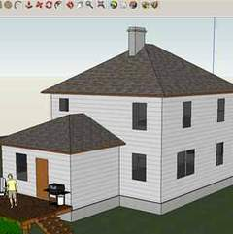
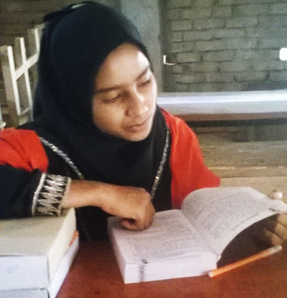
সাফা- মারওয়ার হুকুম
সাফা-মারওয়ার হুকুম কী? বাড়ী থেকে মুখস্ত করে আনবে।

